Slide 1
Project： DVD管理器

Slide 2
训练的技能点
能理解程序基本概念 – 程序、变量、数据类型
会使用顺序、选择、循环、跳转语句编写程序
会使用数组、操作字符串
会使用带参方法
会定义类、创建和使用对象
使用SimpleDateFormat类对字符串进行日期格式化

Slide 3
任务描述
系统概述
  为某音像店开发一个迷你DVD管理器，实现DVD碟片的管理，包括如下功能：
    新增DVD
    查看DVD
    删除DVD
    借出DVD
    归还DVD
    DVD排行榜

Slide 4
项目流程
主要技能点
  选择结构、循环结构、二重循环结构
  数组
  类和对象
  SimpleDateFormat类
项目流程
  需求→设计→开发→测试→部署→用户培训
  设计：数据库设计、技术框架设计、交互设计

Slide 5
问题分析1：整体开发思路
系统开发步骤
  明确需求
  设计对象保存DVD信息
  设计技术框架
    采用Java技术
  编码顺序
    1、数据初始化
    2、菜单切换
    3、完成各种DVD管理操作
  测试

Slide 6
问题分析2：界面交互设计
界面交互设计的原则
  统一性原则
    界面风格统一：
    用相同方式展现相同类型的数据，如：日期类型
    交互风格统一：
    用相同方式完成相同类型的操作，如：录入日期
  代码规范
    注释，参见doc文档
  易用性原则
    操作方式自然、易理解

Slide 7
开发计划
用例1：数据初始化[20分钟]
用例2：实现菜单切换[25分钟]
用例3：实现查看DVD信息[20分钟]
用例4：实现新增DVD信息[20分钟]
用例5：实现删除DVD信息[25分钟]
用例6：实现借出DVD业务处理[25分钟]
用例7：实现归还DVD业务处理[25分钟]
用例8：实现借出排行榜[20分钟]

Slide 8
难点分析1：理解业务
如何保存DVD信息 ？
如何访问DVD信息？
如何删除DVD信息 ？
如何计算租金 ？

Slide 9

用例1：数据初始化2-1
需求说明
  初始化DVD信息
思路分析
  创建项目MiniDvd
  创建类DVDSet，添加相应属性
  创建类DVDMgr，添加方法initial()，初始化三张DVD碟片信息
name | State | date
罗马假日 | 0 | 2010-7-1
风声鹤唳 | 1
浪漫满屋 | 1
完成时间：20分钟

Slide 10
难点分析2：如何保存DVD信息
使用数组对象保存DVD信息
  每张DVD的信息都包括名称、是否可借的状态以及借出的日期
  包含多张DVD
参考代码
也可以采用对象数组来保存信息
DVD [ ] dset=new DVD[50];
public class DVDSet{
String[ ] name = new String[50];//DVD名称数组
int[ ] state = new int[50]; //DVD借出状态：0已借出/1可借
String[ ] date=new String[50]; //DVD借出日期
int[ ] counts = new int[50]; //借出次数
}

Slide 11
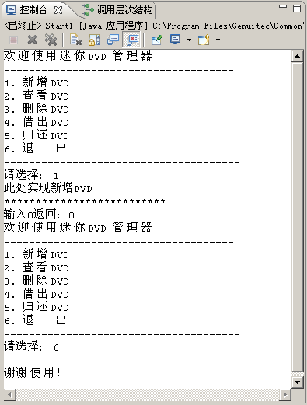
用例2：实现菜单切换2-1
需求说明
  编写程序入口，实现菜单显示和切换
思路分析
  创建方法startMenu()，实现菜单切换
  创建方法returnMain() ，返回主菜单
  编写类Start，实现程序入口
难点提示
  使用switch语句实现菜单切换
完成时间：25分钟

Slide 12
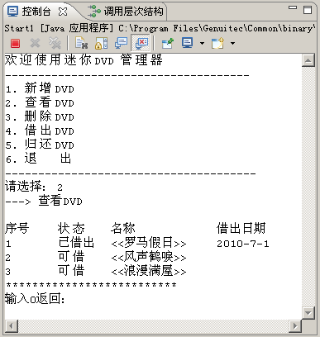
用例3：实现查看DVD信息2-1
需求说明
  遍历dvd，获取数组元素信息，并进行显示
思路分析
  在类DVDMgr中创建方法search()，完成功能要求
  根据状态值输出“已借出”或“可借”
完成时间：20分钟

Slide 13
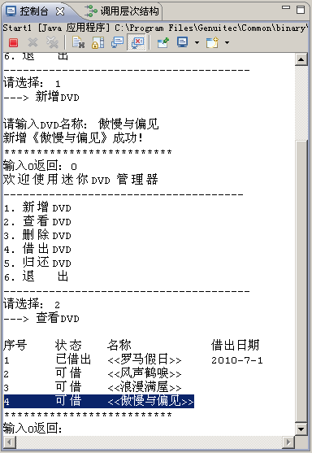
用例4：实现新增DVD信息2-1
需求说明
  向dvd数组增加一条DVD信息，实现新增DVD信息
思路分析
  在类DVDMgr中创建方法add()，完成功能要求
    定位新增位置
    插入DVD信息，状态值为1
难点提示
  定位新增位置：第一个name为null的位置
完成时间：20分钟

Slide 14
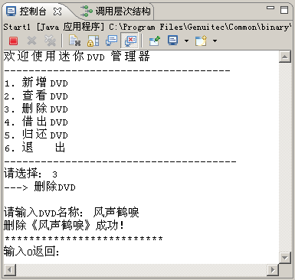
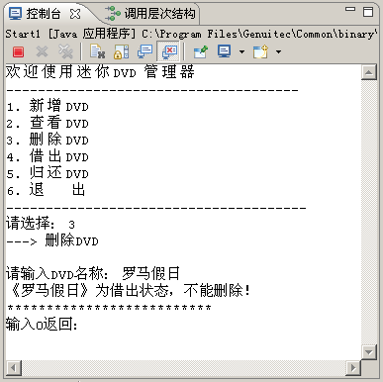
用例5：实现删除DVD信息2-1
需求说明
  按照输入的名称，删除指定DVD信息
思路分析
  查找要删除元素
  通过把后面的元素依次前移一位，实现删除；
  最后一个不为空元素置空
难点提示
  不允许删除借出状态的DVD
  不存在指定DVD，给出提示
完成时间：25分钟

Slide 15
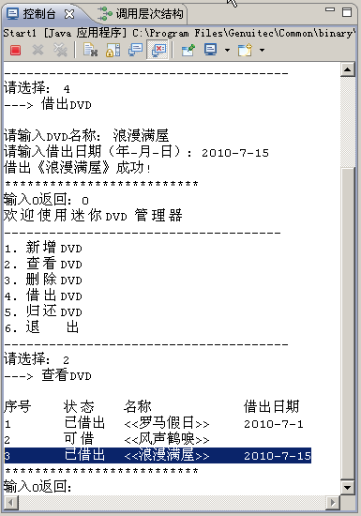
用例6：实现借出DVD业务处理2-1
需求说明
  按照输入的名称，借出指定DVD
思路分析
  查找要借出的DVD
  判断是否存在
  判断是否已借出
  如果可借，修改state值
难点提示
  各种情况的判断条件
完成时间：25分钟

Slide 16
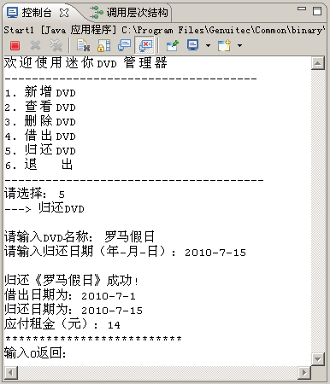
用例7：实现归还DVD业务处理2-1
需求说明
  编写方法 returnDvd()，实现归还DVD，并计算租金
思路分析
  查找要归还的DVD
  判断是否存在
  判断是否未借出
  如果已借出，修改state值，并计算和输出租金
难点提示
  字符串-日期转换
完成时间：25分钟

Slide 17
难点分析4：如何计算租金
计算租金
  租金=日期差*（租金/每天）
  计算日期差
    借出日期利用“年-月-日”的字符串形式保存，可利用类SimpleDateFormat对字符串进行日期格式化，再求日期差
参考代码
SimpleDateFormat sd=new SimpleDateFormat("yyyy-MM-dd");
…
Date d1=sd.parse(dstr1);
Date d2=sd.parse(dstr2);
charge=(d2.getTime()-d1.getTime())/(24*60*60*1000);//得到日期差

Slide 18
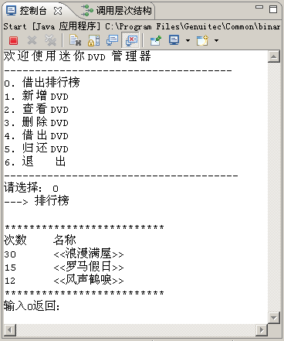
用例8：实现借出排行榜3-1
需求说明
  增加菜单项“借出排行榜”，实现借阅次数从大到小的顺序显示借出排行榜
思路分析
  DVDSet中添加属性count
  为count赋初始值
  利用冒泡排序实现排行榜
  每次借出成功后，count++
难点提示
  冒泡算法
完成时间：20分钟

Slide 19

冒泡演示
冒泡排序：
第一轮：比较了4次
第二轮：比较了3次
16
9
25
16
9
9
25
23
90
23
25
23
90
第三轮：比较了2次
第四轮：比较了1次
每次比较相邻两数
小的交换到前面
每轮结束后最大的数交换到最后
Notes:
上面的箭头表示比较，下面的箭头表示交换
让学员观看数字冒泡排序的动画，边看边分析每轮比较的结果，以及每轮比较多少次。
为后面分析如何用代码实现做准备。

Slide 20
用例8：实现借出排行榜3-2
冒泡排序算法
  依次比较相邻两个数，将小数放前，大数放后。需比较n-1趟
  第一趟：依次比较第1个数和第2个数、第2个数和3个数，直至最后两个数。第一趟结束，将最大数放到了最后
  第二趟：依次比较第1个数和第2个数、第2个数和3个数，直至比较到倒数第二个。
  第三趟：依次比较第1个数和第2个数、第2个数和3个数，直至比较到倒数第三个
  依次进行第四趟...第n-1趟，最终排序完成
冒泡排序示例
public static void main(String[] args) {
int arr[ ] = { 10, 20, 50, 40, 23, 45, 60 };
for (int i = 0; i < arr.length-1; i++) {
for (int j = 0; j < arr.length-1-i; j++) {
if (arr[j] > arr[j+1]) {
int tempc = arr[j];
arr[j] = arr[j+1];
arr[j+1] = tempc;
}
}
}
//输出排序后数组
for (int i = 0; i < arr.length; i++) {
System.out.println(arr[i]);
}
}
冒泡排序速记口诀（升序）：
  N 个数字来排队
  两两相比小靠前
  外层循环 N-1
  内层循环 N-1-i
利用冒泡排序算法进行排序
Notes:
/*冒泡排序算法： */

Slide 21
总结

